Slide 1

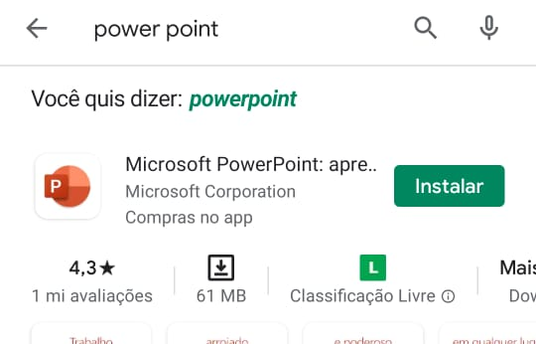
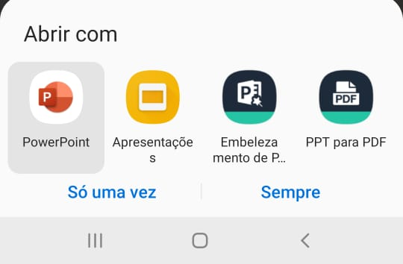
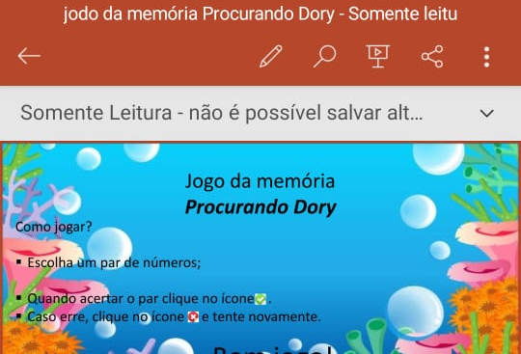

Jogo da memória
Procurando Dory
Para jogar no celular→ baixe o PowerPoint e abra esse arquivo por esse aplicativo na forma apresentação como nas imagens abaixo seguindo as etapas 1, 2 e 3.
Como jogar?
Escolha um par de números;
Quando acertar o par clique no ícone .
Caso erre, clique no ícone e tente novamente.
3
2
1
Bom jogo!
INICIAR

Slide 2
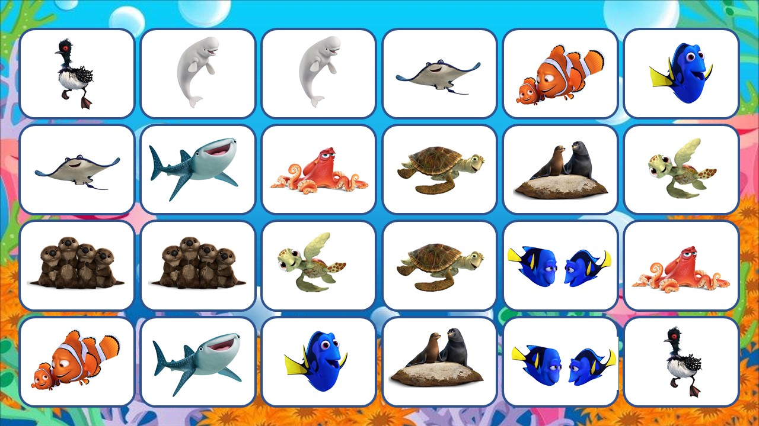

1
2
3
4
5
6
7
8
9
10
11
12
13
14
15
16
17
18
19
20
21
22
23
24

